Slide 1
Rehaussement du nerf abducens et du nerf facial dans le syndrome du colliculus facial
Laurens De Cocker, MD, PhD
Service de neuroradiologie
AZ Maria Middelares, Gand, Belgique

Slide 2
Description du cas
• Femme de 43 ans
• Résection d’un papillome du plexus choroïde du 4ᵉ ventricule
• Symptômes postopératoires :
– Paralysie faciale gauche
– Paralysie du regard horizontal
– Ophtalmoparésie
– Diplopie
• Résultats de l’IRM :
– Défaut du tegmentum pontique dorsal à gauche
– Rehaussement du nerf abducens gauche
– Rehaussement du nerf facial gauche
– Dégénérescence olivaire hypertrophique à droite

Slide 3
Image axiale avec injection en technique 3D black-blood montrant un défaut au niveau du colliculus facial (tête de flèche), un rehaussement du nerf abducens gauche (grande flèche) et un rehaussement du nerf facial dans son segment mastoïdien (petite flèche).

Slide 4
Image sagittale 3D FLAIR montrant le défaut chirurgical du tegmentum pontique (flèches).

Slide 5
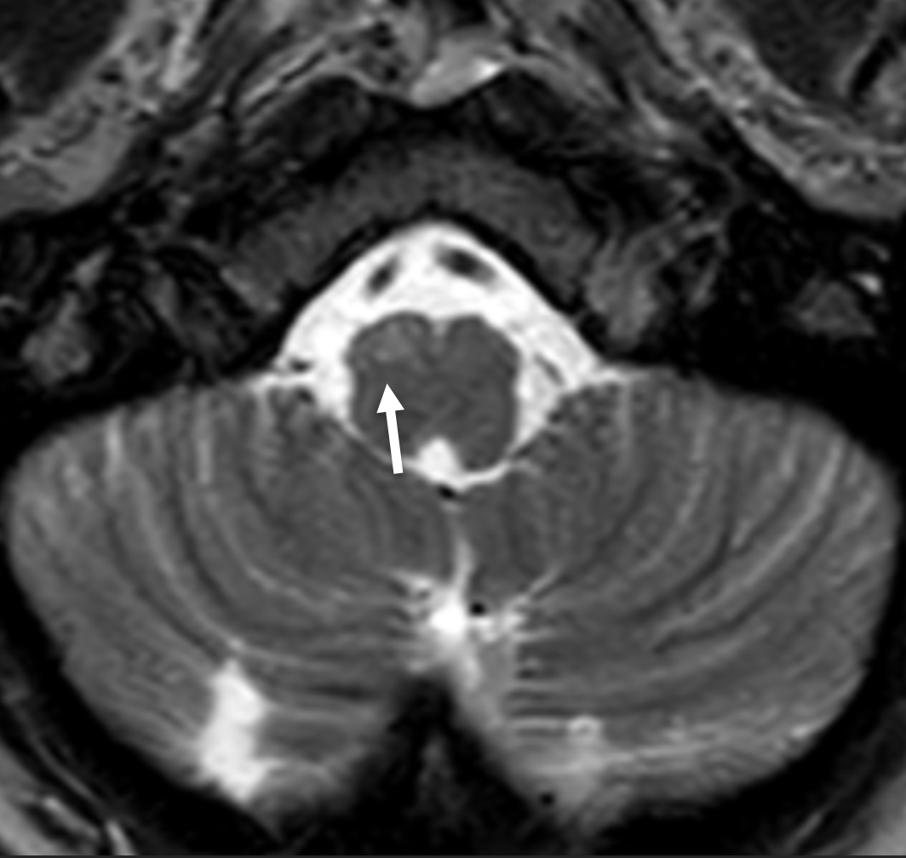
mage axiale pondérée T2 TSE montrant une dégénérescence olivaire hypertrophique (flèche), caractérisée par un hypersignal et une augmentation de volume du noyau olivaire inférieur droit.

Slide 6
Interpretation of findings
Le syndrome du colliculus facial résulte de lésions du tegmentum pontique dorsal, impliquant le noyau de l’abducens et les fibres intrapontiques du nerf facial [1].
Cliniquement, il se manifeste par :
– Une paralysie du regard horizontal ipsilatéral
– Une parésie du nerf facial

Slide 7
Discussion
• Rehaussement des nerfs abducens et facial non décrit auparavant
• Corrélation directe entre atteinte du nerf abducens et paralysie du regard horizontal
• Détection rendue possible par l’IRM black‑blood avec injection
• Rehaussement du nerf facial : dégénérescence secondaire probable
• Dégénérescence olivaire hypertrophique : dégénérescence transsynaptique

Slide 8
Points clés
• Le syndrome du colliculus facial associe une paralysie du regard horizontal ipsilatéral et une atteinte du nerf facial
• L’IRM black‑blood avec injection permet une détection directe du rehaussement des nerfs crâniens
• Rehaussement du nerf abducens : corrélation anatomoclinique directe
• Rehaussement du nerf facial : probable dégénérescence secondaire
• Dégénérescence olivaire hypertrophique : mécanisme de dégénérescence transsynaptique

Slide 9
Références
1. Jacobs DA, Galetta SL. Neuro-ophthalmology for neuroradiologists. AJNR Am J Neuroradiol. 2007 Jan;28(1):3-8. PMID: 17213413; PMCID: PMC8134093.
2. Baek TW, Kang Y, Lee HJ. Improved Lesion Conspicuity with Contrast-Enhanced 3D T1 TSE Black-Blood Imaging in Cranial Neuritis: A Comparative Study of Contrast-Enhanced 3D T1 TSE, 3D T1 Fast-Spoiled Gradient Echo, and 3D T2 FLAIR. AJNR Am J Neuroradiol. 2021 May;42(5):945-950. doi: 10.3174/ajnr.A7025. Epub 2021 Mar 11. PMID: 33707287; PMCID: PMC8115360.
3. Ho ML, Juliano A, Eisenberg RL, Moonis G. Anatomy and pathology of the facial nerve. AJR Am J Roentgenol. 2015 Jun;204(6):W612-9. doi: 10.2214/AJR.14.13444. PMID: 26001250.
4. Van Eetvelde R, Lemmerling M, Backaert T, Favoreel N, Geerts B, Sommeling C, Hemelsoet D, Dekeyzer S. Imaging Features of Hypertrophic Olivary Degeneration. J Belg Soc Radiol. 2016 Jul 25;100(1):71. doi: 10.5334/jbr-btr.1065. PMID: 30151471; PMCID: PMC6100676.

